Slide 1

Kosta Project01
Clothes Swap Site
유민선 최예람 권민경
김건우 김상현 정지훈

Slide 2
CONTENTS
1/ 사용한 도구 & 언어 & 패턴
2/ Clothes Swap 목적
3/ 개발 일정
4/ Clothes Swap 구성
5/ 사용한 DB테이블
6/ 기능 설명

Slide 3
사용한
?
도구 & 언어 & 패턴

Slide 4



1/ 사용한 도구 & 언어 & 패턴
1) 도구
eclipse
oracle
apache tomcat

Slide 5




1/ 사용한 도구 & 언어 & 패턴
2) 언어
html
css
java script
JSP
jquery

Slide 6
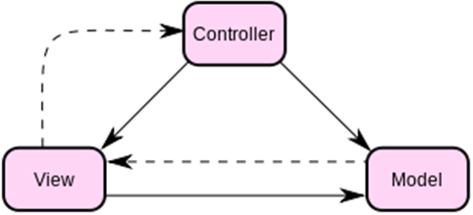
1/ 사용한 도구 & 언어 & 패턴
3) 패턴
MVC (Model2)
- Web Browser
- Controller
- View
- Model
- DB
Notes:
Web Browser 로 연결 되면, Main page를 출력 함.
web.xml 에 CommandProject.properties 경로를 맞춰, .do 파일 (Action)을 실행 할때 jsp page가 동작하도록 설정.
template page ( top, left, body, bottom) file을 사용하여 연결, 화면에 보여지는 페이지를 출력 함.
DB와 연결되어 DB Bean 역할을 수행함. ( VO.java, DAO.java)
- context.xml를 설정해, DB 로 연결되어 특정 데이터를 저장 또는 불러옴.

Slide 7
?
Clothes Swap 목적

Slide 8
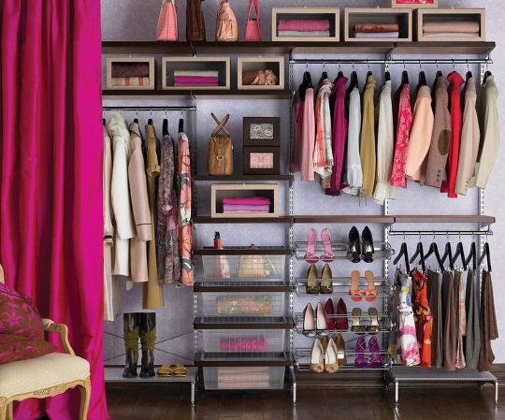

2/ Clothes Swap Site 목적
집에서 입지 않는 옷들을 서로 교환하면서 커뮤니티 활성화
Notes:
(중고 거래 사이트와 비슷하나 서로의 옷을 교환 할 수 있다는 점에서 차별화)

Slide 9
?
개발 일정

Slide 10
3/ 개발 일정
3.29
3.31
4.11
4.17
에러 잡기,
css 추가
개인 공부
스토리 보드 완성,
주요 기능 구현

Slide 11
?
Clothes Swap 구성

Slide 12
4/ clothes swqp Site 구성
게시판,
코디Help
회원보기
옷 둘러보기
login , logout
My page
내옷장보기
YES
회원 루트
메인
페이지
회원 가입
NO
게시판,
코디Help
회원보기
옷 둘러보기
비회원 루트

Slide 13
사용한
?
DB 테이블

Slide 14
5/ 사용한 DB 테이블
board_free:자유 게시판
board_buy:구합니다 게시판
board_customer:고객센터 게시판
board_declare:신고해요 게시판
clothes:옷둘러보기
favorite_clothes:옷 좋아요
Basket:팔로우
bookmark:즐겨찾기
board_coordi:코디 게시판
member_profile:회원가입
member:회원정보
deal:거래
deal_complete:거래성사내역
wish_list:교환하기 리스트
guest_book:방명록

Slide 15
상세한
?
기능 설명

Slide 16
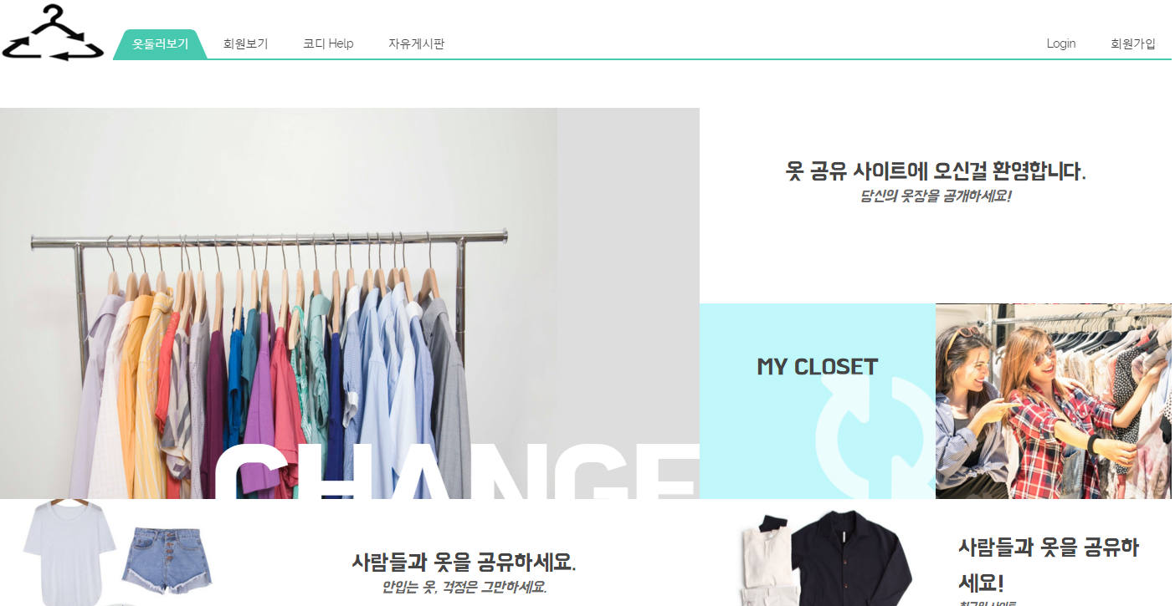
6/ 기능 설명
1) 메인 페이지

Slide 17
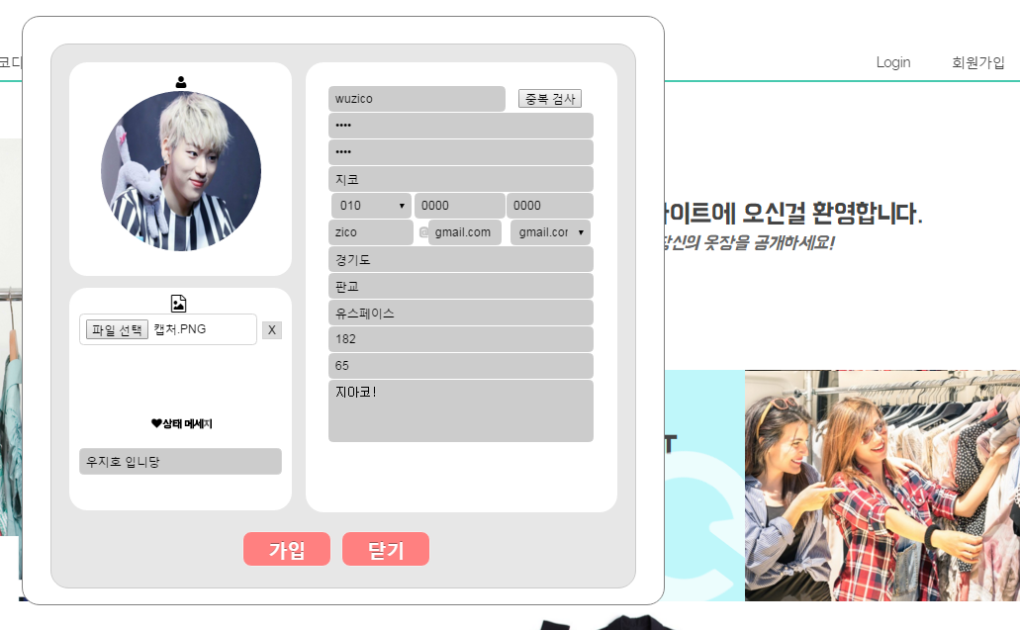
6/ 기능 설명
2) 회원 가입

Slide 18
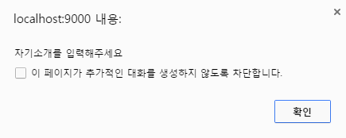
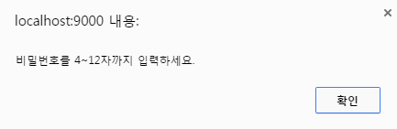
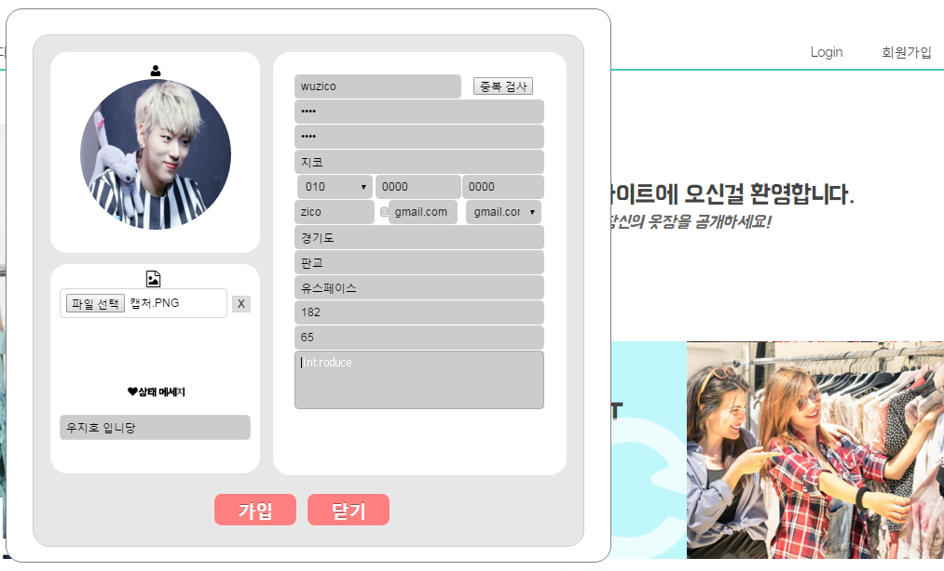
6/ 기능 설명
2) 회원 가입 (detail)

Slide 19
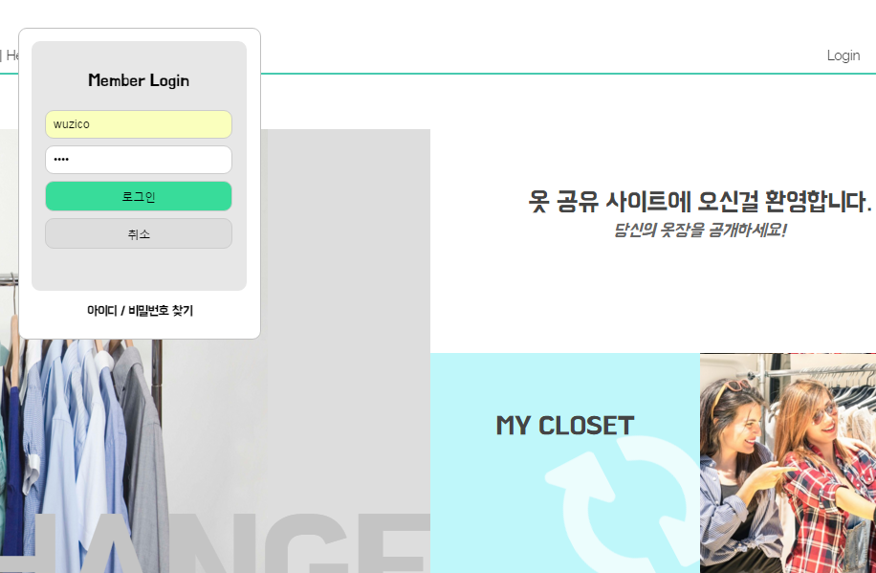
6/ 기능 설명
3) 로그인

Slide 20
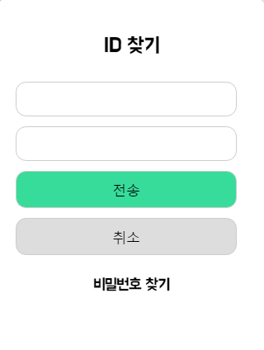
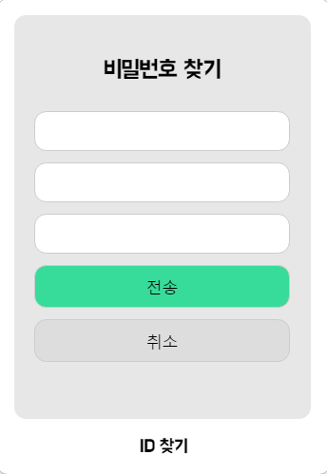
6/ 기능 설명
4) 아이디/비밀번호 찾기

Slide 21
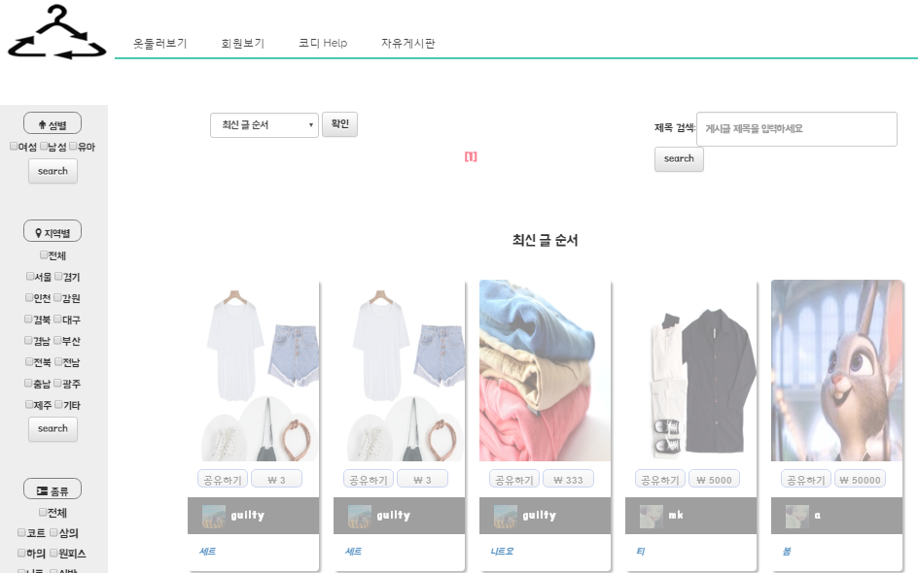
6/ 기능 설명
5) 옷 둘러보기

Slide 22
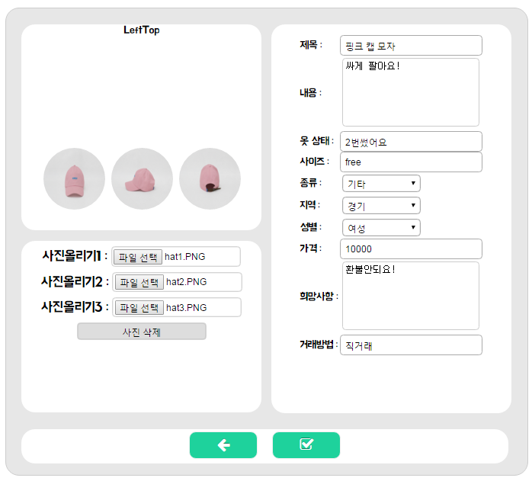
6/ 기능 설명
5) 옷 둘러보기(글쓰기)
문자 입력 x
숫자만 입력 o

Slide 23
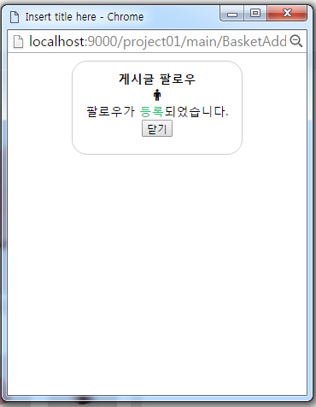
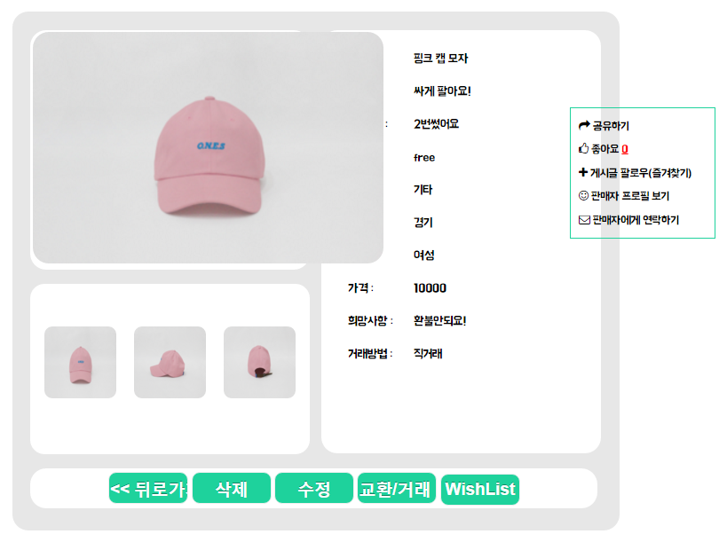
6/ 기능 설명
5) 옷 둘러보기(옷 상세보기)

Slide 24
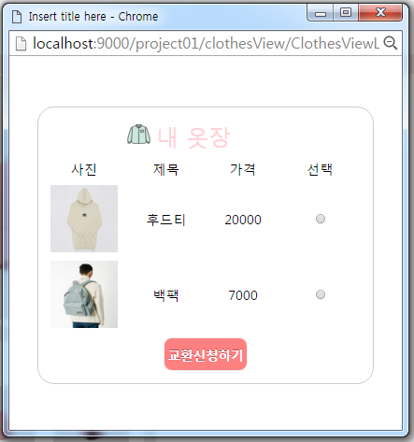
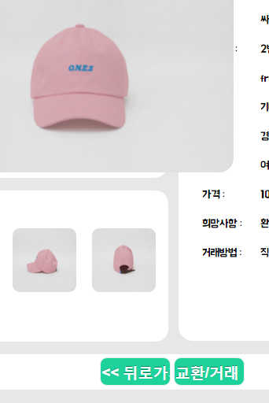
6/ 기능 설명
5) 옷 둘러보기(옷 상세보기-교환)
구매자 입장

Slide 25
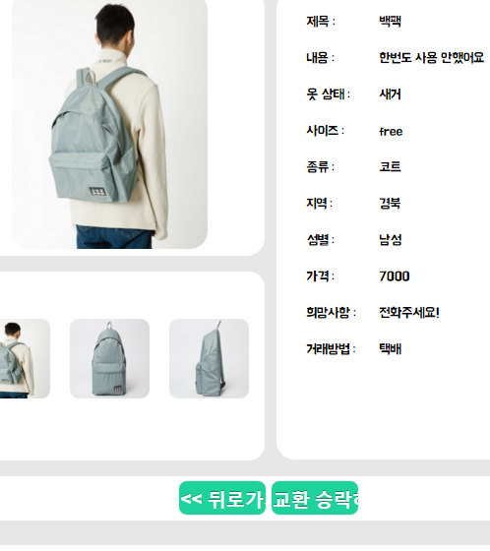
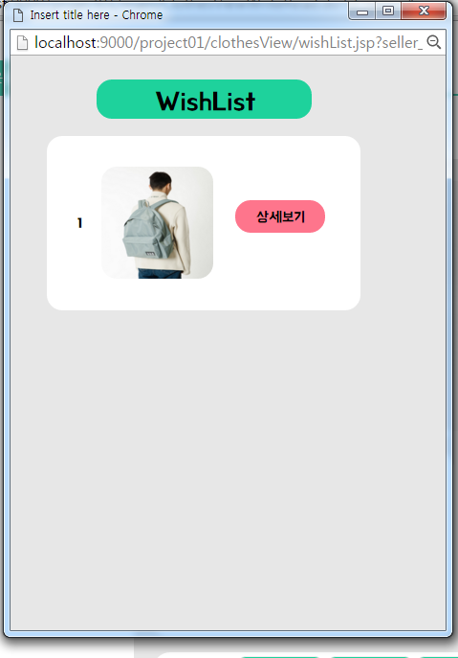
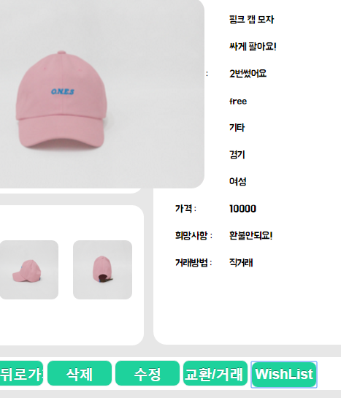
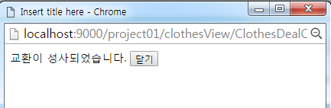
6/ 기능 설명
5) 옷 둘러보기(옷 상세보기-교환)
판매자 입장
3
2
1
4

Slide 26
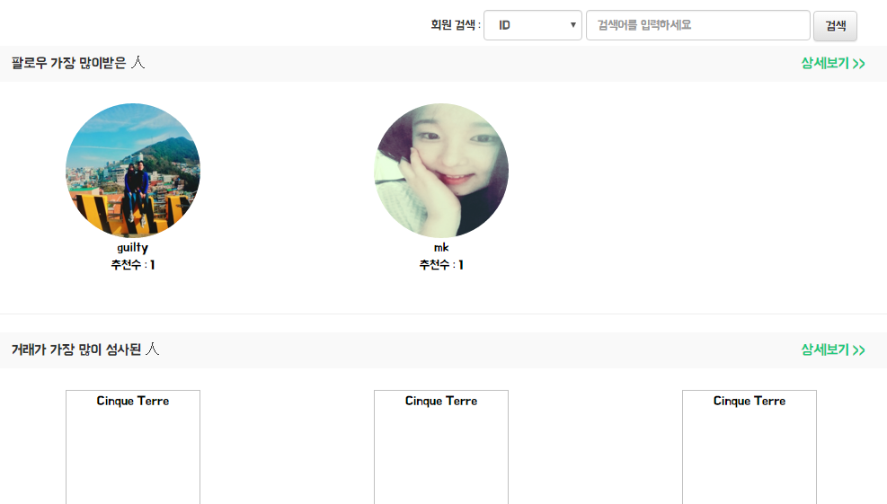
6/ 기능 설명
6) 회원 보기

Slide 27
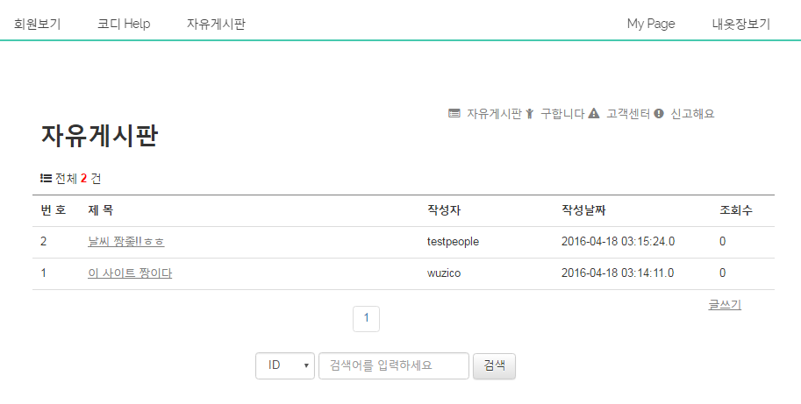
6/ 기능 설명
7) 게시판
1
2
3
4

Slide 28
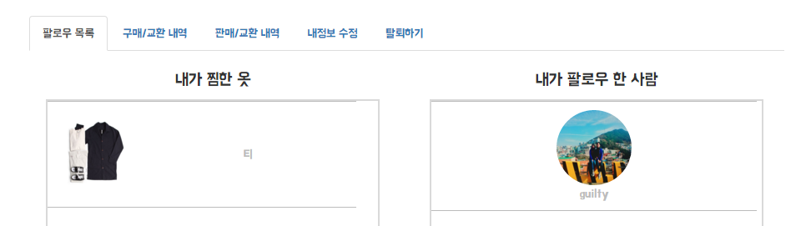
6/ 기능 설명
8) 마이페이지
1
2
3
4
5
1
2
3
4
1
2
3
4

Slide 29
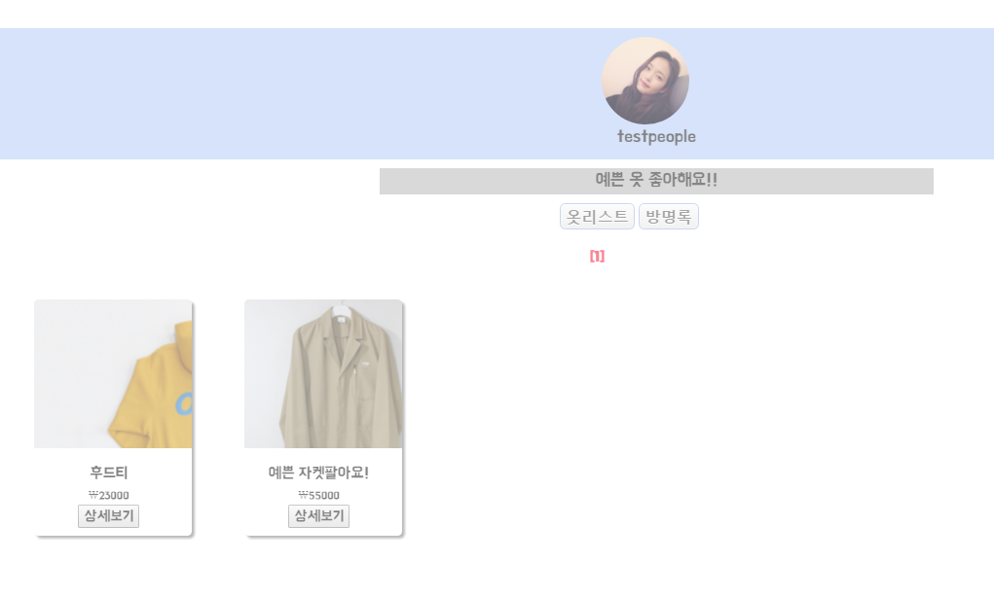
6/ 기능 설명
9) 내옷장보기

Slide 30
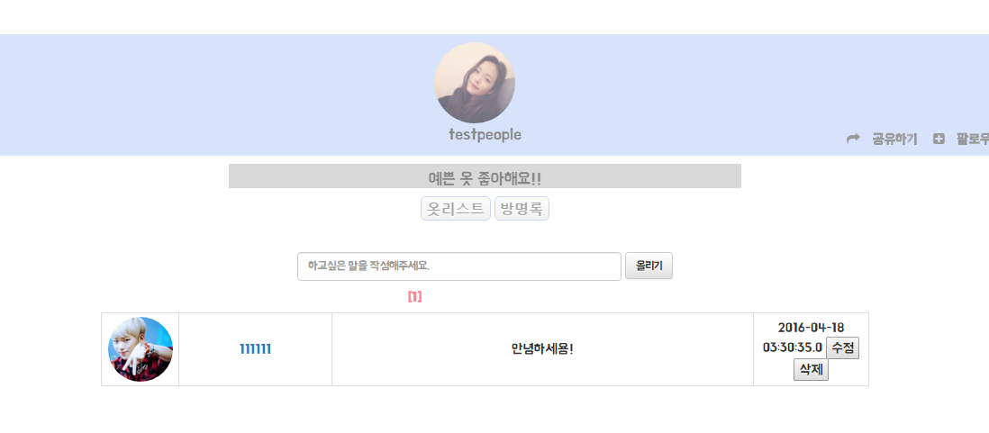
6/ 기능 설명
9) 내옷장보기

Slide 31
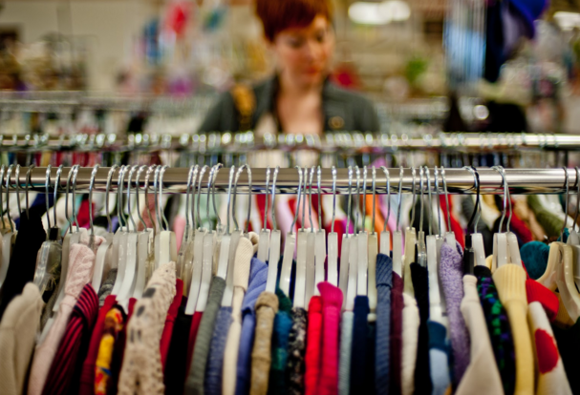
Q&A
Thank you for listening!

